Slide 1



Um sistema fácil de usar, poderoso e confiável para processar e distribuir dados.

Slide 2
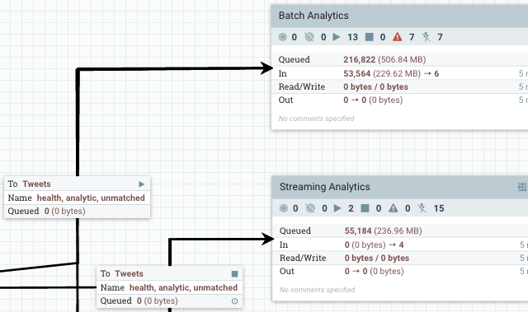
Agenda
1
Introdução
2
Funcionalidades
3
Arquitetura
4
Prática

Slide 3
Introdução
O Apache NiFi é um sistema de fluxo de dados (dataflow) baseado nos conceitos de “programação baseada em fluxo”.
Ele suporta gráficos dirigidos poderosos e escaláveis de roteamento de dados, transformação e lógica de mediação de sistema.
O NiFi tem uma interface de usuário baseada na web para projeto, controle, feedback e monitoramento de fluxos de dados.

Slide 4
Introdução
É altamente configurável em várias dimensões de qualidade de serviço, tais como tolerância a falhas versus garantia de entrega, baixa latência versus alto rendimento e fila de espera baseada em prioridades.
O NiFi fornece dados com granularidade baixa para todos os dados recebidos, bifurcados, clonados, modificados, enviados e finalmente descartados ao atingir seu estado final configurado.

Slide 5
Terminologia
Para falar sobre o NiFi, há alguns termos-chave que os usuários devem conhecer. Explicaremos esses termos específicos do NiFi aqui, em um alto nível.
DataFlow Manager: Um DataFlow Manager (DFM) é um usuário NiFi que tem permissões para adicionar, remover e modificar componentes de um fluxo de dados NiFi.

Slide 6
Terminologia
FlowFile: Cada peça de "Dados do Usuário" (ou seja, dados que o usuário traz para o NiFi para processamento e distribuição) é referida como um FlowFile. Um FlowFile é composto de duas partes: Atributos e Conteúdo. O Conteúdo é o próprio Dado do Usuário. Os atributos são pares de valores-chave que estão associados aos Dados do Usuário.
Processador: O Processador é o componente NiFi responsável por criar, enviar, receber, transformar, rotear, dividir, fundir e processar os FlowFiles. É o bloco de construção mais importante à disposição dos usuários NiFi para a construção de seus fluxos de dados.

Slide 7
Terminologia
Controller Service: Controller Services são pontos de extensão que, após serem adicionados e configurados por um DFM na Interface do Usuário, serão iniciados quando o NiFi iniciar e fornecerão informações para uso por outros componentes (tais como processadores ou outros serviços de controlador). Um Serviço de Controlador comum utilizado por vários componentes é o StandardSSLContextService. Ele fornece a capacidade de configurar uma vez as propriedades de keystore e/ou truststore e reutilizar essa configuração em toda a aplicação. A idéia é que, ao invés de configurar esta informação em cada processador que possa precisar dela, o serviço de controlador fornece esta informação para que qualquer processador a utilize conforme necessário.

Slide 8
Terminologia
Reporting Task: Tarefas de relatórios executados em segundo plano para fornecer relatórios estatísticos sobre o que está acontecendo na instância NiFi. O DFM adiciona e configura as Tarefas de Relatório na Interface do Usuário, conforme desejado. As tarefas comuns de relatórios incluem o ControllerStatusReportingTask, MonitorDiskUsage tarefa de relatórios, MonitorMemory tarefa de relatórios, e o StandardGangliaReporter.
Funnel: Um funil é um componente NiFi que é usado para combinar os dados de várias Conexões em uma única Conexão.

Slide 9
Terminologia
Process Group: Quando um fluxo de dados se torna complexo, muitas vezes é benéfico raciocinar sobre o fluxo de dados em um nível mais alto e abstrato. O NiFi permite que múltiplos componentes, tais como Processadores, sejam agrupados em um Grupo de Processo. A Interface de Usuário NiFi facilita então a conexão de um DFM com múltiplos Grupos de Processo em um Fluxo de Dados lógico, além de permitir que o DFM entre em um Grupo de Processo a fim de ver e manipular os componentes dentro do Grupo de Processo.

Slide 10
Terminologia
Bulletin: A Interface de Usuário NiFi fornece uma quantidade significativa de monitoramento e feedback sobre o status atual da aplicação. Além das estatísticas rolantes e do status atual fornecido para cada componente, os componentes são capazes de relatar Boletins. Sempre que um componente reporta um Boletim, um ícone de boletim é exibido nesse componente. Os boletins em nível de sistema são exibidos na barra de status perto do topo da página. O uso do mouse para passar o mouse sobre esse ícone fornecerá uma dica de ferramenta que mostra o tempo e a gravidade (Depuração, Informação, Aviso, Erro) do Boletim, assim como a mensagem do Boletim. Boletins de todos os componentes também podem ser visualizados e filtrados na Página do Quadro de Avisos, disponível no Menu Global.

Slide 11
Terminologia
Template: Muitas vezes, um fluxo de dados é composto de muitos subfluxos que poderiam ser reutilizados. O NiFi permite aos DFMs selecionar uma parte do fluxo de dados (ou todo o fluxo de dados) e criar um modelo. Este modelo recebe um nome e pode então ser arrastado para a tela, assim como os outros componentes. Como resultado, vários componentes podem ser combinados para fazer um bloco de construção maior a partir do qual se pode criar um Fluxo de Dados. Estes modelos também podem ser exportados como XML e importados para outra instância NiFi, permitindo que estes blocos de construção sejam compartilhados.

Slide 12
Terminologia
flow.xml.gz: Tudo o que o DFM coloca na tela da interface do usuário NiFi é escrito, em tempo real, em um arquivo chamado flow.xml.gz. Este arquivo está localizado no diretório nifi/conf, por padrão. Qualquer alteração feita na tela é automaticamente salva neste arquivo, sem que o usuário precise clicar em um botão "salvar". Você pode usar estes arquivos arquivados para configurar o fluxo de rollback. Para fazer isso, pare o NiFi, substitua flow.xml.gz por uma cópia de segurança desejada, depois reinicie o NiFi. Em um ambiente agrupado, pare todo o cluster NiFi, substitua o fluxo.xml.gz de um dos nós, e reinicie o nó. Remova o fluxo.xml.gz de outros nós. Uma vez confirmado que o nó inicia como um cluster de um nó, inicie os outros nós. A configuração do fluxo substituído será sincronizada em todo o cluster.

Slide 13
Features
Interface do usuário baseada na Web
Experiência perfeita entre projeto, controle, feedback e monitoramento
Altamente configurável
Tolerante a falhas versus entrega garantida
Baixa latência versus alta produtividade
Priorização dinâmica
O fluxo pode ser modificado em tempo de execução
Backpressure (Contrapressão)

Slide 14
Features
Data Provenance
Seguir o fluxo de dados do início ao fim
Projetado para extensão
Construa seus próprios processadores e muito mais
Possibilita um desenvolvimento rápido e testes eficazes
Seguro
SSL, SSH, HTTPS, conteúdo criptografado, etc...
Autorização multitenant e gestão de autorização/política interna

Slide 15
Features
Permite a criação visual e a gestão de gráficos dirigidos de processadores
É inerentemente assíncrono, o que permite um rendimento muito elevado e um amortecimento natural, mesmo quando as taxas de processamento e fluxo flutuam
Fornece um modelo altamente concorrente sem que um desenvolvedor tenha que se preocupar com as complexidades típicas da concorrência
Promove o desenvolvimento de componentes coesivos e soltos que podem então ser reutilizados em outros contextos e promove unidades testáveis

Slide 16
Features
As conexões com recursos limitados tornam funções críticas como a contrapressão e a liberação de pressão muito naturais e intuitivas.
A manipulação de erros torna-se tão natural quanto o caminho feliz, em vez de uma pegada de grãos grosseiros – tudo
Os pontos em que os dados entram e saem do sistema, bem como a forma como eles fluem, são bem compreendidos e facilmente rastreados

Slide 17
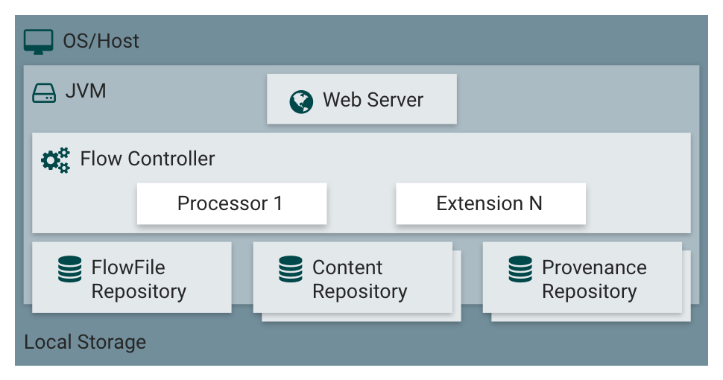
Arquitetura

Slide 18
Arquitetura
O NiFi executa dentro de uma JVM em um sistema operacional hospedeiro. Os principais componentes do NiFi na JVM são os seguintes:
Web Server
O objetivo do servidor web é hospedar a API de comando e controle baseada em HTTP do NiFi.
Flow Controller
O controlador de fluxo é o cérebro da operação. Ele fornece caminhos para que as extensões funcionem, e gerencia o cronograma de quando as extensões recebem recursos para executar.

Slide 19
Arquitetura
Extensions
Há vários tipos de extensões NiFi que são descritas em outros documentos. O ponto-chave aqui é que as extensões operam e executam dentro da JVM.
FlowFile Repository
O FlowFile Repository é onde a NiFi mantém registro do estado do que sabe sobre um determinado FlowFile que está atualmente ativo no fluxo. A implementação do repositório é plugável. A abordagem padrão é um Write-Ahead Log persistente localizado em uma partição de disco especificada.

Slide 20
Arquitetura
Content Repository
O Repositório de Conteúdo é onde vivem os bytes de conteúdo real de um determinado FlowFile. A implementação do repositório é plugável. A abordagem padrão é um mecanismo bastante simples, que armazena blocos de dados no sistema de arquivos. Mais de um local de armazenamento do sistema de arquivos pode ser especificado de modo a obter diferentes partições físicas engajadas para reduzir a contenção em qualquer volume único.
Provenance Repository
O Repositório de Proveniência é onde todos os dados de eventos de proveniência são armazenados. A construção do repositório é plugável, sendo a implementação padrão a utilização de um ou mais volumes de disco físico. Dentro de cada local, os dados de eventos são indexados e pesquisáveis.

Slide 21
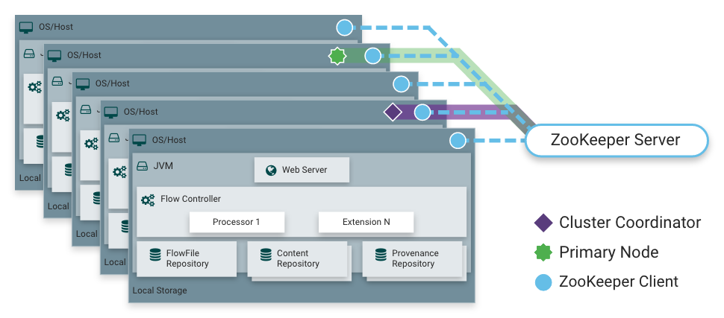
Arquitetura Cluster

Slide 22
Arquitetura Cluster
Cada nó em um cluster NiFi executa as mesmas tarefas nos dados, mas cada um opera com um conjunto diferente de dados. O Apache ZooKeeper elege um único nó como Coordenador do Cluster, e o failover é tratado automaticamente pelo ZooKeeper. Todos os nós de cluster reportam os batimentos cardíacos e informações de status ao Coordenador de Cluster.
O Coordenador do Cluster é responsável por desconectar e conectar os nós. Além disso, cada cluster tem um nó primário, também eleito pelo ZooKeeper. Como um Gerente DataFlow, você pode interagir com o cluster NiFi através da interface do usuário (UI) de qualquer nó. Qualquer mudança feita é replicada para todos os nós do cluster, permitindo múltiplos pontos de entrada.

Slide 23
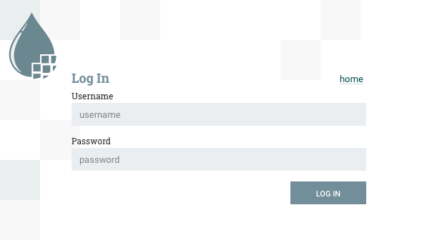
User Authentication
O NiFi suporta autenticação de usuários via certificados de cliente (LDAP ou Kerberos) ou via nome de usuário/senha. A autenticação do nome de usuário/senha é realizada por um Provedor de Identidade de Login.
O Login Identity Provider é um mecanismo plugável para autenticar usuários através de seu nome de usuário/senha. Qual Login Provedor de Identidade a ser utilizado é configurado em duas propriedades no arquivo nifi.properties.

Slide 24
Instalando o NiFi no Linux/Unix/OS X
Criar uma instância EC2 (t2.medium) no ambiente de Labs.
Baixar o NiFi no link:
http://nifi.apache.org/download.html
Decompress and untar into desired installation directory.
Substituir os arquivos bootstrap e properties que estão na pasta conf.

Slide 25
Iniciando o NiFi no Linux/Unix/OS X
From the <installdir>/bin directory, execute the following commands by typing ./nifi.sh <command>:
start: starts NiFi in the background
stop: stops NiFi that is running in the background
status: provides the current status of NiFi
run: runs NiFi in the foreground and waits for a Ctrl-C to initiate shutdown of NiFi

Slide 26
Acessando a UI – Linux/Unix/OS X
Now that NiFi has been started, we can bring up the User Interface (UI) in order to create and monitor our dataflow.
To get started, open a web browser and navigate to http://localhost:8080/nifi.
The port can be changed by editing the nifi.properties file in the NiFi conf directory, but the default port is 8080.

Slide 27
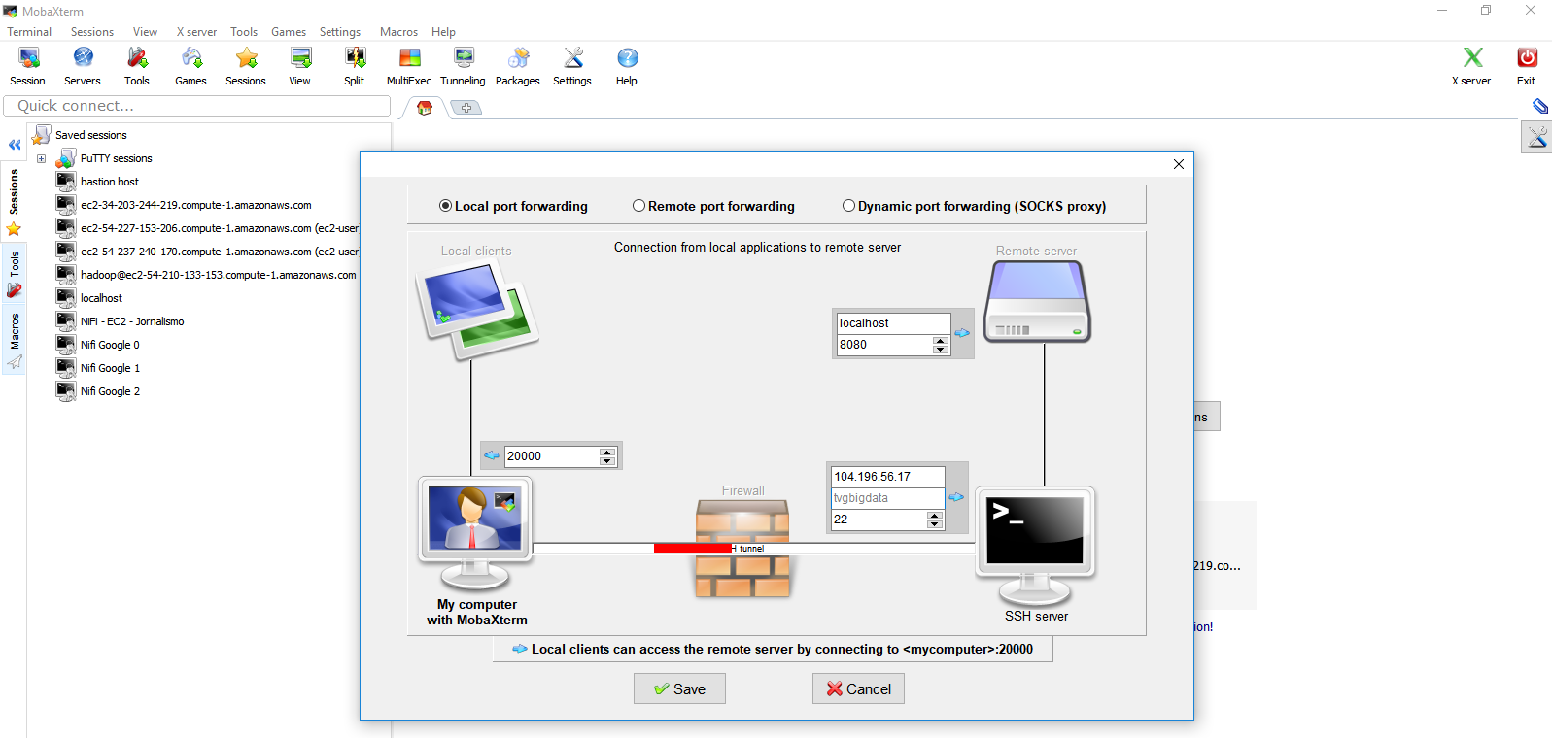
Acessando a UI – Linux/Unix/OS X

Slide 28
Iniciando o NiFi como serviço
From the <installdir>/bin directory, execute the following commands by typing ./nifi.sh <command>:
Install: installs NiFi as a service that can then be controlled via
service nifi start
service nifi stop
service nifi status

Slide 29
Instalando o NiFi no Windows
Baixar o NiFi no link:
http://nifi.apache.org/download.html
Descompactar o arquivo em um diretório no D:\
Baixar a última versão da JDK do Java.
http://www.oracle.com/technetwork/pt/java/javase/downloads/jdk8-downloads-2133151.html
Alterar a variável de ambiente PATH do windows para incluir o JAVA.

Slide 30
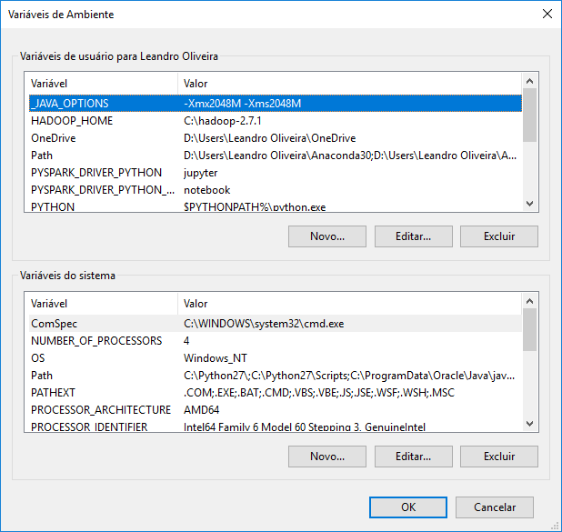
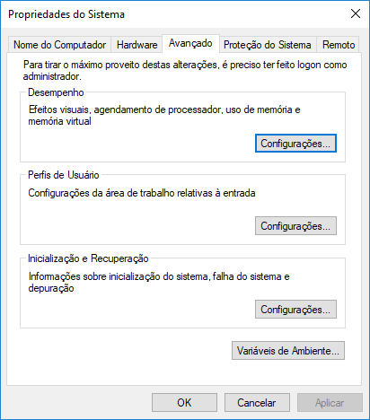
Instalando o NiFi no Windows

Slide 31
Iniciando o NiFi no Windows
Navigate to the <installdir>/bin directory
Double-click run-nifi.bat. This runs NiFi in the foreground and waits for a Ctrl-C to initiate shutdown of NiFi
To see the current status of NiFi, double-click status-nifi.bat

Slide 32
Acessando a User Interface - Windows
Now that NiFi has been started, we can bring up the User Interface (UI) in order to create and monitor our dataflow.
To get started, open a web browser and navigate to http://localhost:8080/nifi.
The port can be changed by editing the nifi.properties file in the NiFi conf directory, but the default port is 8080.

Slide 33
Diretórios NiFi
When NiFi first starts up, the following files and directories are created:
content_repository
database_repository
flowfile_repository
provenance_repository
work directory
logs directory
Within the conf directory, the flow.xml.gz file and the templates directory are created

Slide 34
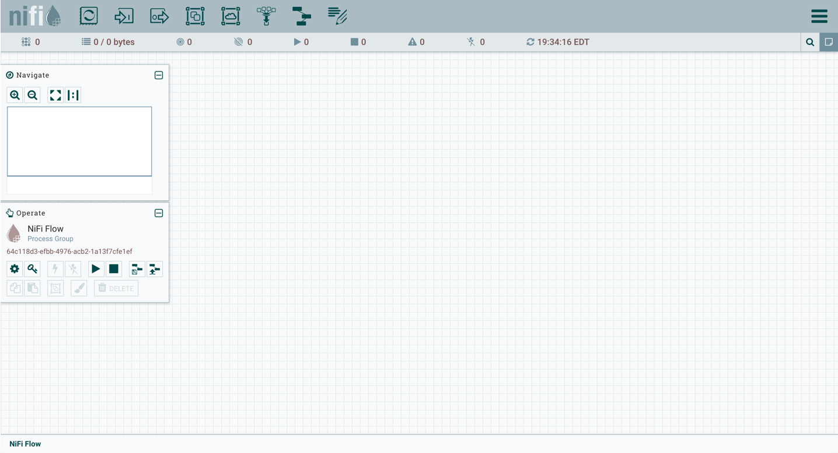
NiFi

Slide 35
User Interface
A IU NiFi fornece mecanismos para criar fluxos de dados automatizados, bem como para visualizar, editar, monitorar e administrar esses fluxos de dados. A IU pode ser dividida em vários segmentos, cada um responsável por diferentes funcionalidades da aplicação. Esta seção fornece screenshots da aplicação e destaca os diferentes segmentos da interface de usuário. Cada segmento é discutido em mais detalhes mais adiante no documento.
Quando a aplicação é iniciada, o usuário é capaz de navegar até a IU indo para o endereço padrão de http://<hostname>:8080/nifi em um navegador da web. Não há permissões configuradas por padrão, portanto qualquer pessoa é capaz de visualizar e modificar o fluxo de dados.

Slide 36
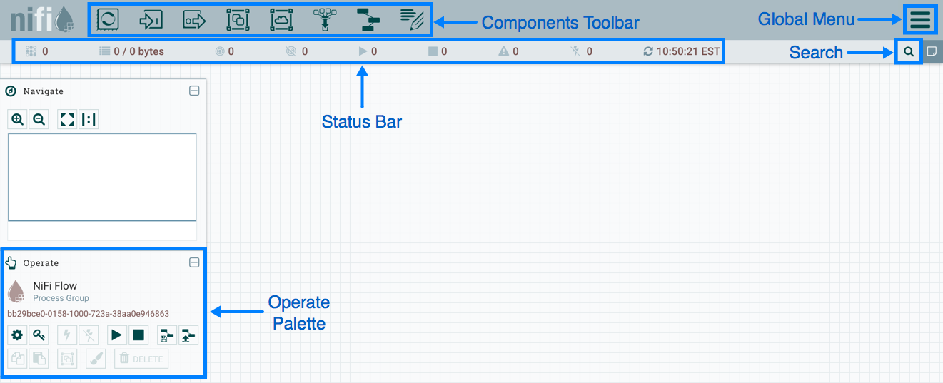
User Interface
Notes:
The Components Toolbar runs across the top left portion of your screen. It consists of the components you can drag onto the canvas to build your dataflow. Each component is described in more detail in Building a Dataflow.
The Status Bar is under the Components Toolbar. The Status bar provides information about how many Processors exist on the canvas in each state (Stopped, Running, Invalid, Disabled), how many Remote Process Groups exist on the canvas in each state (Transmitting, Not Transmitting), the number of threads that are currently active in the flow, the amount of data that currently exists in the flow, and the timestamp at which all of this information was last refreshed. Additionally, if the instance of NiFi is clustered, the Status bar shows how many nodes are in the cluster and how many are currently connected.
The Operate Palette sits to the left-hand side of the screen. It consists of buttons that are used by DFMs to manage the flow, as well as by administrators who manage user access and configure system properties, such as how many system resources should be provided to the application.
On the right side of the canvas is Search, and the Global Menu. You can use Search to easily find components on the canvas and can to search by component name, type, identifier, configuration properties, and their values.

Slide 37
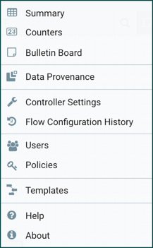
User Interface

Slide 38
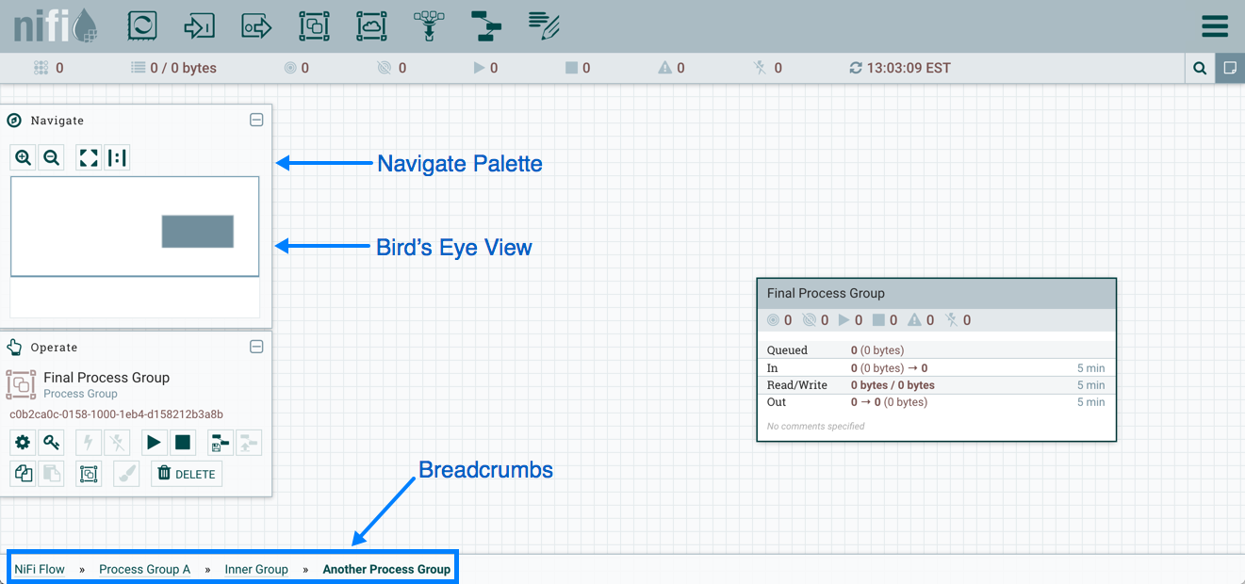
User Interface
Notes:
Additionally, the UI has some features that allow you to easily navigate around the canvas. You can use the Navigate Palette to pan around the canvas, and to zoom in and out. The “Birds Eye View” of the dataflow provides a high-level view of the dataflow and allows you to pan across large portions of the dataflow. You can also find breadcrumbs along the bottom of the screen. As you navigate into and out of Process Groups, the breadcrumbs show the depth in the flow, and each Process Group that you entered to reach this depth. Each of the Process Groups listed in the breadcrumbs is a link that will take you back up to that level in the flow.

Slide 39

Adicionando um Processador
Simply drag components from the toolbar to the canvas, configure the components to meet specific needs, and connect the components together.
Adding Components to the Canvas
The User Interface section above outlined the different segments of the UI and pointed out a Components Toolbar. This section looks at each of the Components in that toolbar:

Slide 40

Adicionando um Processador
Processor: The Processor is the most commonly used component, as it is responsible for data ingress, egress, routing, and manipulating. There are many different types of Processors. In fact, this is a very common Extension Point in NiFi, meaning that many vendors may implement their own Processors to perform whatever functions are necessary for their use case. When a Processor is dragged onto the canvas, the user is presented with a dialog to choose which type of Processor to use:

Slide 41
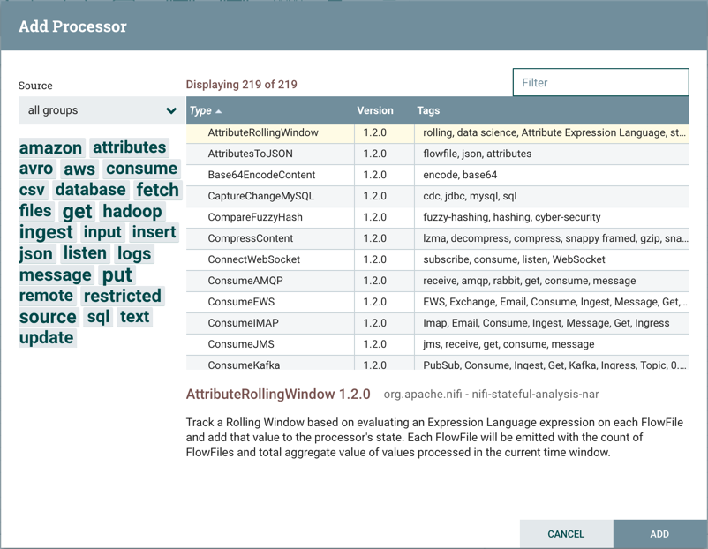
Adicionando um Processador

Slide 42
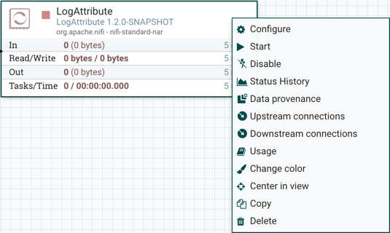
Adicionando um Processador
Once you have dragged a Processor onto the canvas, you can interact with it by right-clicking on the Processor and selecting an option from the context menu. The options available to you from the context menu vary, depending on the privileges assigned to you.

Slide 43
Adicionando um Processador
While the options available from the context menu vary, the following options are typically available when you have full privileges to work with a Processor:
Configure: This option allows the user to establish or change the configuration of the Processor.
Start or Stop: This option allows the user to start or stop a Processor; the option will be either Start or Stop, depending on the current state of the Processor.
Enable or Disable: This option allows the user to enable or enable a Processor; the option will be either Enable or Disable, depending on the current state of the Processor.

Slide 44
Adicionando um Processador
Status History: This option opens a graphical representation of the Processor’s statistical information over time.
Data provenance: This option displays the NiFi Data Provenance table, with information about data provenance events for the FlowFiles routed through that Processor.
Upstream connections: This option allows the user to see and "jump to" upstream connections that are coming into the Processor.
Downstream connections: This option allows the user to see and "jump to" downstream connections that are going out of the Processor. This is particularly useful when processors connect into and out of other Process Groups.

Slide 45
Adicionando um Processador
Usage: This option takes the user to the Processor’s usage documentation.
Change color: This option allows the user to change the color of the Processor, which can make the visual management of large flows easier.
Center in view: This option centers the view of the canvas on the given Processor.

Slide 46
Adicionando um Processador
Copy: This option places a copy of the selected Processor on the clipboard, so that it may be pasted elsewhere on the canvas by right-clicking on the canvas and selecting Paste. The Copy/Paste actions also may be done using the keystrokes Ctrl-C (Command-C) and Ctrl-V (Command-V).
Delete: This option allows the DFM to delete a Processor from the canvas.

Slide 47


Adicionando um Processador
Input Port: Input Ports provide a mechanism for transferring data into a Process Group. When an Input Port is dragged onto the canvas, the DFM is prompted to name the Port. All Ports within a Process Group must have unique names.
Output Port: Output Ports provide a mechanism for transferring data from a Process Group to destinations outside of the Process Group. When an Output Port is dragged onto the canvas, the DFM is prompted to name the Port. All Ports within a Process Group must have unique names.

Slide 48

Adicionando um Processador
Process Group: Process Groups can be used to logically group a set of components so that the dataflow is easier to understand and maintain. When a Process Group is dragged onto the canvas, the DFM is prompted to name the Process Group. All Process Groups within the same parent group must have unique names. The Process Group will then be nested within that parent group.

Slide 49
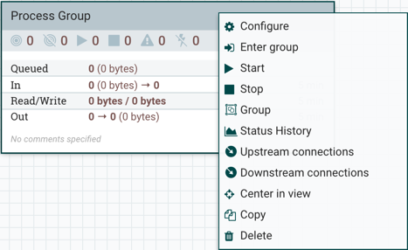
Adicionando um Processador
Once you have dragged a Process Group onto the canvas, you can interact with it by right-clicking on the Process Group and selecting an option from context menu.The options available to you from the context menu vary, depending on the privileges assigned to you.

Slide 50

Adicionando um Processador
Remote Process Group: Remote Process Groups appear and behave similar to Process Groups. However, the Remote Process Group (RPG) references a remote instance of NiFi. When an RPG is dragged onto the canvas, rather than being prompted for a name, the DFM is prompted for the URL of the remote NiFi instance. If the remote NiFi is a clustered instance, the URL that should be used is the URL of any NiFi instance in that cluster. When data is transferred to a clustered instance of NiFi via an RPG, the RPG will first connect to the remote instance whose URL is configured to determine which nodes are in the cluster and how busy each node is.

Slide 51
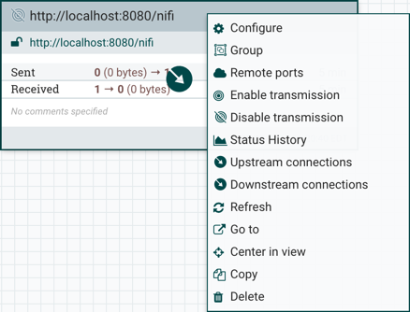
Adicionando um Processador
Once you have dragged a Remote Process Group onto the canvas, you can may interact with it by right-clicking on the Remote Process Group and selecting an option from context menu. The options available to you from the context menu vary, depending on the privileges assigned to you.

Slide 52

Adicionando um Funnel
Funnels are used to combine the data from many Connections into a single Connection. This has two advantages. First, if many Connections are created with the same destination, the canvas can become cluttered if those Connections have to span a large space. By funneling these Connections into a single Connection, that single Connection can then be drawn to span that large space instead. Secondly, Connections can be configured with FlowFile Prioritizers. Data from several Connections can be funneled into a single Connection, providing the ability to Prioritize all of the data on that one Connection, rather than prioritizing the data on each Connection independently.

Slide 53
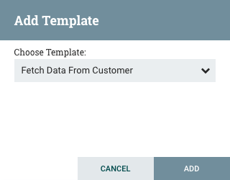
Adicionando um Template
Templates can be created by DFMs from sections of the flow, or they can be imported from other dataflows. These Templates provide larger building blocks for creating a complex flow quickly. When the Template is dragged onto the canvas, the DFM is provided a dialog to choose which Template to add to the canvas:

Slide 54

Adicionando uma Label
Labels are used to provide documentation to parts of a dataflow. When a Label is dropped onto the canvas, it is created with a default size. The Label can then be resized by dragging the handle in the bottom-right corner. The Label has no text when initially created. The text of the Label can be added by right-clicking on the Label and choosing Configure.

Slide 55
Configurando um Processador
To configure a processor, right-click on the Processor and select the Configure option from the context menu. The configuration dialog is opened with four different tabs, each of which is discussed below. Once you have finished configuring the Processor, you can apply the changes by clicking the Apply button or cancel all changes by clicking the Cancel button.

Slide 56
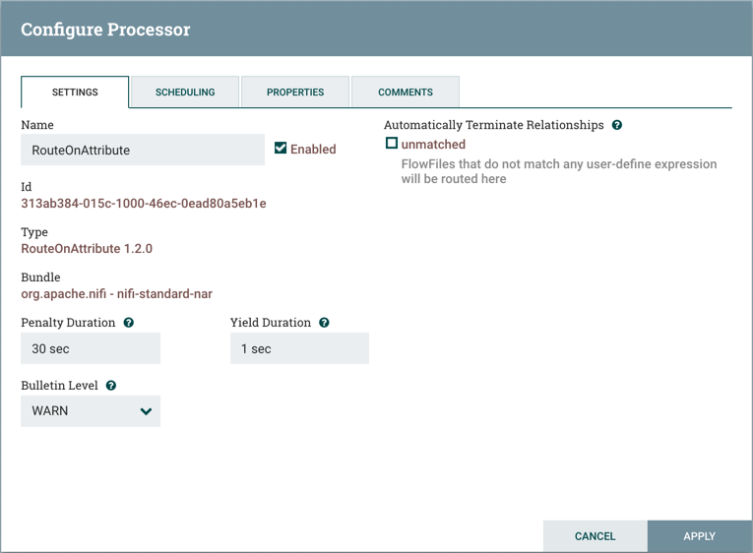
Configurando um Processador
Settings Tab
The first tab in the Processor Configuration dialog is the Settings tab:

Slide 57
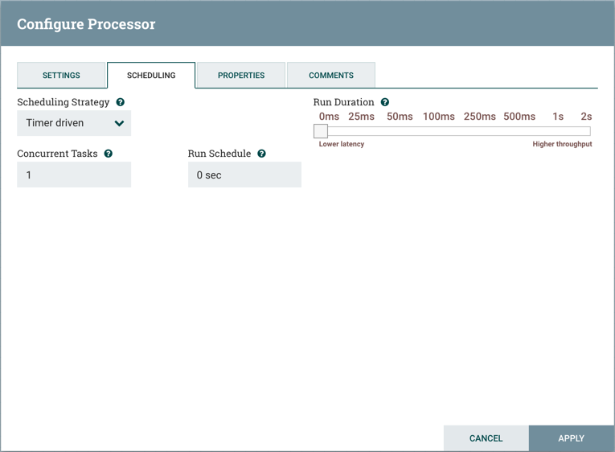
Configurando um Processador
Scheduling Tab
The second tab in the Processor Configuration dialog is the Scheduling Tab:

Slide 58
Configurando um Processador
Scheduling Tab
The first configuration option is the Scheduling Strategy. There are three possible options for scheduling components:
Timer driven: This is the default mode. The Processor will be scheduled to run on a regular interval. The interval at which the Processor is run is defined by the ‘Run schedule’ option (see below).

Slide 59
Configurando um Processador
Scheduling Tab
Event driven: When this mode is selected, the Processor will be triggered to run by an event, and that event occurs when FlowFiles enter Connections feeding this Processor. This mode is currently considered experimental and is not supported by all Processors. When this mode is selected, the ‘Run schedule’ option is not configurable, as the Processor is not triggered to run periodically but as the result of an event.
Additionally, this is the only mode for which the ‘Concurrent tasks’ option can be set to 0. In this case, the number of threads is limited only by the size of the Event-Driven Thread Pool that the administrator has configured.

Slide 60
Configurando um Processador
Scheduling Tab
CRON driven: When using the CRON driven scheduling mode, the Processor is scheduled to run periodically, similar to the Timer driven scheduling mode. However, the CRON driven mode provides significantly more flexibility at the expense of increasing the complexity of the configuration.

Slide 61
Configurando um Processador
The CRON driven scheduling value is a string of six required fields and one optional field, each separated by a space. These fields are:
Field | Valid values
Seconds | 0-59
Minutes | 0-59
Hours | 0-23
Day of Month | 1-31
Month | 1-12 or JAN-DEC
Day of Week | 1-7 or SUN-SAT
Year (optional) | empty, 1970-2099

Slide 62
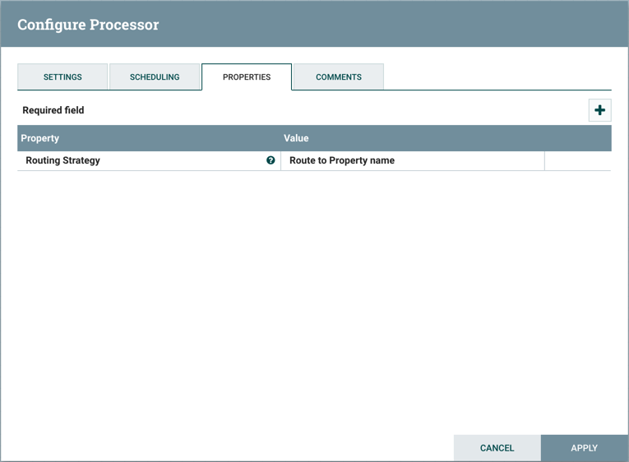
Configurando um Processador
Properties Tab
The Properties Tab provides a mechanism to configure Processor-specific behavior. There are no default properties. Each type of Processor must define which Properties make sense for its use case. Below, we see the Properties Tab for a RouteOnAttribute Processor:

Slide 63
Configurando um Processador
Additional Help
You can access additional documentation about each Processor’s usage by right-clicking on the Processor and selecting ‘Usage’ from the context menu. Alternatively, select Help from the Global Menu in the top-right corner of the UI to display a Help page with all of the documentation, including usage documentation for all the Processors that are available. Click on the desired Processor to view usage documentation.

Slide 64

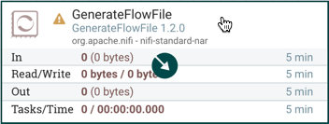
Conectando Componentes
Once processors and other components have been added to the canvas and configured, the next step is to connect them to one another so that NiFi knows what to do with each FlowFile after it has been processed. This is accomplished by creating a Connection between each component. When the user hovers the mouse over the center of a component, a new Connection icon ( ) appears:

Slide 65
Conectando Componentes
The user drags the Connection bubble from one component to another until the second component is highlighted. When the user releases the mouse, a Create Connection dialog appears. This dialog consists of two tabs: ‘Details’ and ‘Settings’. They are discussed in detail below. Note that it is possible to draw a connection so that it loops back on the same processor. This can be useful if the DFM wants the processor to try to re-process FlowFiles if they go down a failure Relationship. To create this type of looping connection, simply drag the connection bubble away and then back to the same processor until it is highlighted. Then release the mouse and the same Create Connection dialog appears.

Slide 66
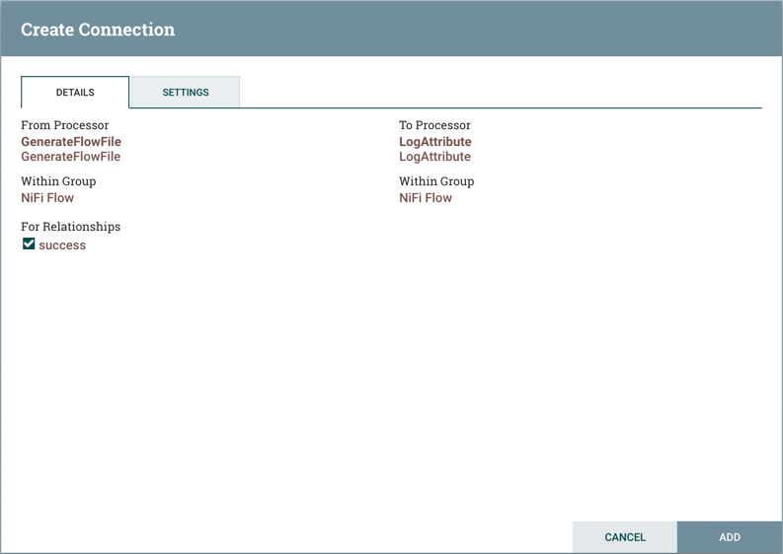
Conectando Componentes
Details Tab
The Details Tab of the Create Connection dialog provides information about the source and destination components, including the component name, the component type, and the Process Group in which the component lives:

Slide 67
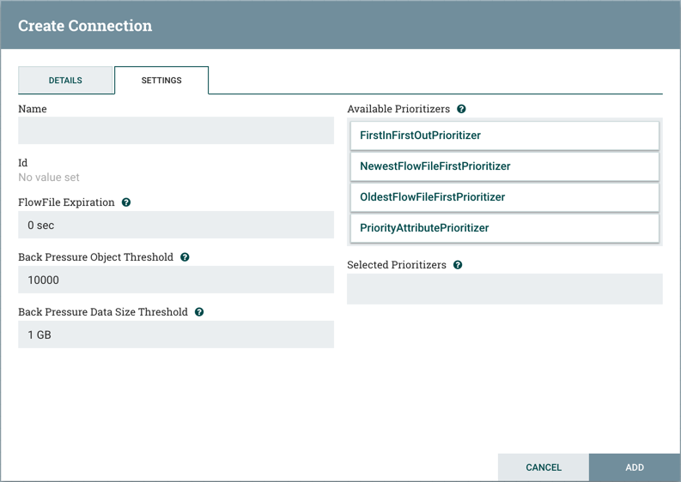
Conectando Componentes
Settings
The Settings Tab provides the ability to configure the Connection’s name, FlowFile expiration, Back Pressure thresholds, and Prioritization:

Slide 68
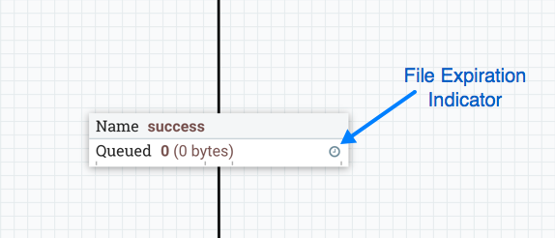
Conectando Componentes
FlowFile Expiration
FlowFile expiration is a concept by which data that cannot be processed in a timely fashion can be automatically removed from the flow. The expiration period is based on the time that the data entered the NiFi instance. The default value of 0 sec indicates that the data will never expire. When a file expiration other than 0 sec is set, a small clock icon appears on the connection label, so the DFM can see it at-a-glance when looking at a flow on the canvas.

Slide 69
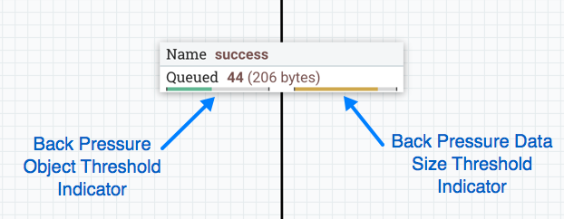
Conectando Componentes
Back Pressure
NiFi provides two configuration elements for Back Pressure. These thresholds indicate how much data should be allowed to exist in the queue before the component that is the source of the Connection is no longer scheduled to run. This allows the system to avoid being overrun with data.

Slide 70
Conectando Componentes
Back Pressure
The first option provided is the “Back pressure object threshold.” This is the number of FlowFiles that can be in the queue before back pressure is applied.

Slide 71
Conectando Componentes
Back Pressure
The second configuration option is the “Back pressure data size threshold.” This specifies the maximum amount of data (in size) that should be queued up before applying back pressure. This value is configured by entering a number followed by a data size (B for bytes, KB for kilobytes, MB for megabytes, GB for gigabytes, or TB for terabytes).

Slide 72
Conectando Componentes
Back Pressure
When back pressure is enabled, small progress bars appear on the connection label, so the DFM can see it at-a-glance when looking at a flow on the canvas. The progress bars change color based on the queue percentage: Green (0-60%), Yellow (61-85%) and Red (86-100%).

Slide 73
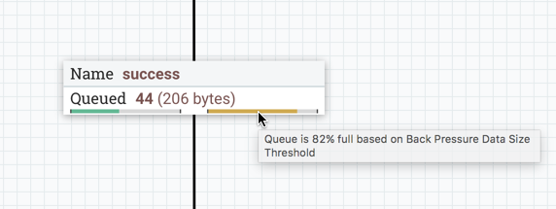
Conectando Componentes
Hovering your mouse over a bar displays the exact percentage.

Slide 74
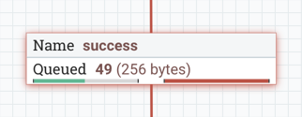
Conectando Componentes
When the queue is completely full, the Connection is highlighted in red.

Slide 75
Conectando Componentes
Prioritization
The right-hand side of the tab provides the ability to prioritize the data in the queue so that higher priority data is processed first. Prioritizers can be dragged from the top (‘Available prioritizers’) to the bottom (‘Selected prioritizers’). Multiple prioritizers can be selected. The prioritizer that is at the top of the ‘Selected prioritizers’ list is the highest priority. If two FlowFiles have the same value according to this prioritizer, the second prioritizer will determine which FlowFile to process first, and so on. If a prioritizer is no longer desired, it can then be dragged from the ‘Selected prioritizers’ list to the ‘Available prioritizers’ list.

Slide 76
Conectando Componentes
The following prioritizers are available:
FirstInFirstOutPrioritizer: Given two FlowFiles, the one that reached the connection first will be processed first.
NewestFlowFileFirstPrioritizer: Given two FlowFiles, the one that is newest in the dataflow will be processed first.
OldestFlowFileFirstPrioritizer: Given two FlowFiles, the one that is oldest in the dataflow will be processed first. This is the default scheme that is used if no prioritizers are selected.
PriorityAttributePrioritizer: Given two FlowFiles that both have a "priority" attribute, the one that has the highest priority value will be processed first.

Slide 77
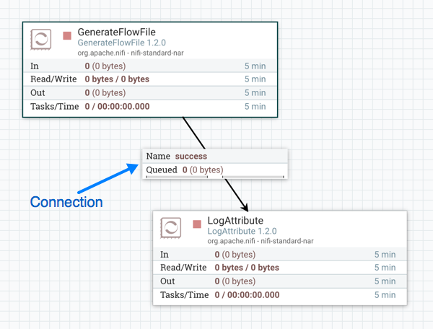
Conectando Componentes
Changing Configuration and Context Menu Options
After a connection has been drawn between two components, the connection’s configuration may be changed, and the connection may be moved to a new destination; however, the processors on either side of the connection must be stopped before a configuration or destination change may be made.

Slide 78
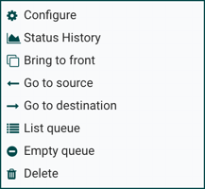
Conectando Componentes
To change a connection’s configuration or interact with the connection in other ways, right-click on the connection to open the connection context menu.

Slide 79
Conectando Componentes
The following options are available:
Configure: This option allows the user to change the configuration of the connection.
Status History: This option opens a graphical representation of the connection’s statistical information over time.
Bring to front: This option brings the connection to the front of the canvas if something else (such as another connection) is overlapping it.

Slide 80
Conectando Componentes
The following options are available:
Go to source: This option can be useful if there is a long distance between the connection’s source and destination components on the canvas. By clicking this option, the view of the canvas will jump to the source of the connection.
Go to destination: Similar to the "Go to source" option, this option changes the view to the destination component on the canvas and can be useful if there is a long distance between two connected components.
List queue: This option lists the queue of FlowFiles that may be waiting to be processed.

Slide 81
Conectando Componentes
The following options are available:
Empty queue: This option allows the DFM to clear the queue of FlowFiles that may be waiting to be processed. This option can be especially useful during testing, when the DFM is not concerned about deleting data from the queue. When this option is selected, users must confirm that they want to delete the data in the queue.
Delete: This option allows the DFM to delete a connection between two components. Note that the components on both sides of the connection must be stopped and the connection must be empty before it can be deleted.

Slide 82
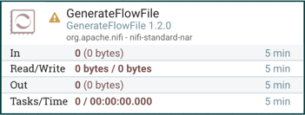
Validando Processador
Antes de tentar iniciar um Processador, é importante ter certeza de que a configuração do Processador é válida. Um indicador de status é mostrado na parte superior esquerda do Processador. Se o Processador for inválido, o indicador mostrará um indicador de advertência amarelo com um ponto de exclamação indicando que há um problema :

Slide 83
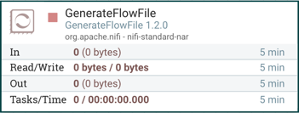
Validando Processador
Neste caso, passar o mouse sobre o ícone indicador fornecerá uma dica de ferramenta mostrando todos os erros de validação para o Processador. Uma vez tratados todos os erros de validação, o indicador de status mudará para um ícone Stop, indicando que o Processador é válido e pronto para ser iniciado, mas atualmente não está rodando:

Slide 84
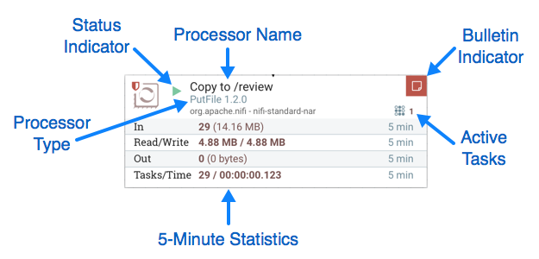
Analisando um Processador
A NiFi fornece uma quantidade significativa de informações sobre cada Processador na tela. O diagrama a seguir mostra a anatomia de um Processador:

Slide 85
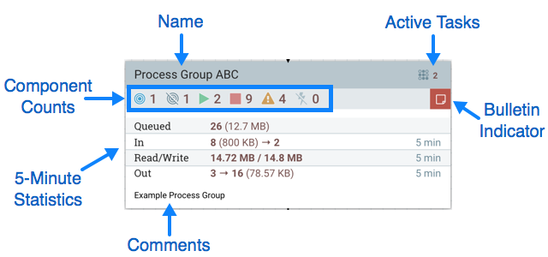
Analisando um (Grupo) Processador
O Grupo de Processo fornece um mecanismo para agrupar os componentes em uma construção lógica a fim de organizar o DataFlow de uma forma que o torne mais compreensível a partir de um nível superior. A imagem a seguir destaca os diferentes elementos que compõem a anatomia de um Grupo de Processo:

Slide 86
Sites de Apoio
https://nifi.apache.org/docs.html
https://br.hortonworks.com/apache/nifi/
https://www.batchiq.com/nifi-on-aws.html
http://nifi.rocks
http://funnifi.blogspot.com.br/

Slide 87
OBRIGADO!!!

